Slide 1

第2课时 简单线性规划的应用

Slide 2

在实际问题中常遇到两类问题：
一是在人力、物力、资金等资源一定的条件下，如何使用它们来完成最多的任务；
二是给定一项任务，如何合理地安排和规划能以最少的人力、物力、资金等资源来完成它.
下面我们来看看线性规划在实际中的一些应用.

Slide 3

1.体会线性规划的基本思想，并能借助几何直观解决一些简单的实际问题；(重点）
2.利用线性规划解决具有限制条件的不等式；
3.培养学生搜集、整理和分析信息的能力，提高学生数学建模和解决实际问题的能力.

Slide 4

探究点1 简单线性规划问题及在实际问题中的应用
一、用量最省问题
例1 营养学家指出，成人良好的日常饮食应该至少提供0.075 kg的碳水化合物,0.06 kg的蛋白质,0.06 kg的脂肪.1 kg食物A含有0.105 kg碳水化合物,0.07 kg蛋白质,0.14 kg脂肪,花费28元;而1 kg食物B含有0.105 kg碳水化合物,0.14 kg蛋白质,0.07 kg脂肪,花费21元.为了满足营养专家指出的日常饮食要求,同时使花费最低,需要同时食用食物A和食物B多少kg?

Slide 5
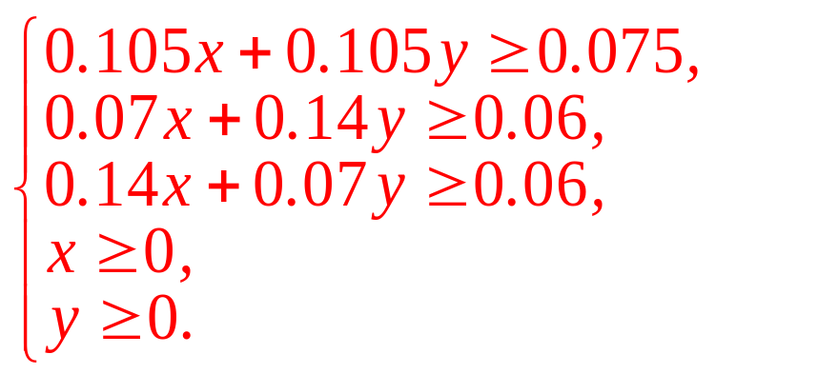

【解题关键】将已知数据列成下表：
食物/kg
碳水化合物/kg
蛋白质/kg
脂肪/kg
A
0.105
0.07
0.14
B
0.105
0.14
0.07
【解析】设每天食用x kg食物A, y kg食物B, 总成本为z.那么x,y满足的约束条件是:
①
目标函数为z=28x+21y.

Slide 6
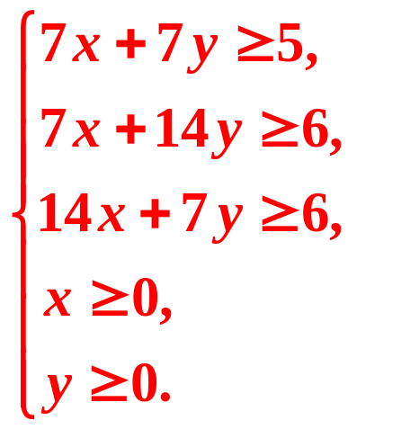


二元一次不等式组①等价于
②
作出二元一次不等式组②所表示的平面区域，即可行域.

Slide 7
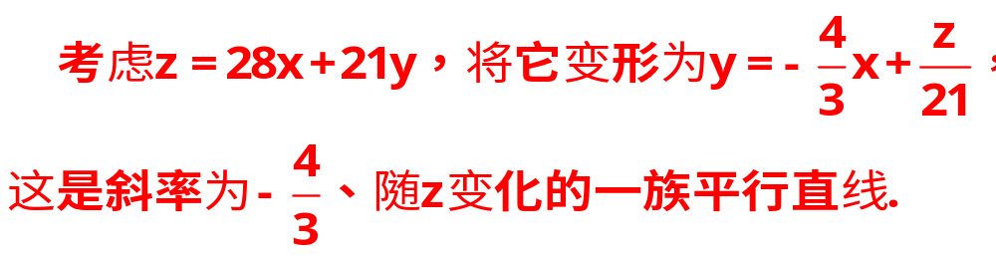
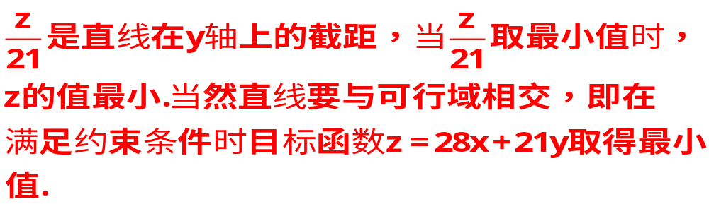

Slide 8

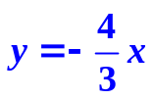








y
M
x
O
由图知,当直线
经过可行域上的点M时,截距
最小, 即z最小.

Slide 9
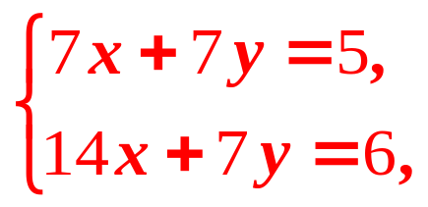
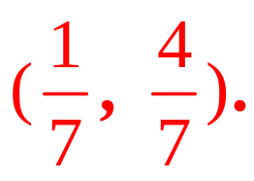
解方程组
得M的坐标为
所以z_{min}=28x+21y=16.
答：每天食用食物A约143 g，食物B约571 g，能够满足日常饮食要求，又使花费最低，最低成本为16元.

Slide 10
【规律总结】
解线性规划应用问题的一般步骤：
1.理清题意，列出表格；
2.设好变量，列出线性约束条件（不等式组）与目标函数；
3.准确作图；
4.根据题设精确计算.

Slide 11
【变式练习】
铁矿石A和B的含铁率a，冶炼每万吨铁矿石的CO₂的排放量b及每万吨铁矿石的价格c如下表：
 | a | b(万吨) | c(百万元)
A | 50% | 1 | 3
B | 70% | 0.5 | 6
某冶炼厂至少要生产1.9(万吨)铁，若要求CO₂的排放量不超过2(万吨)，则购买铁矿石的最少费用为________ (百万元)．
15

Slide 12
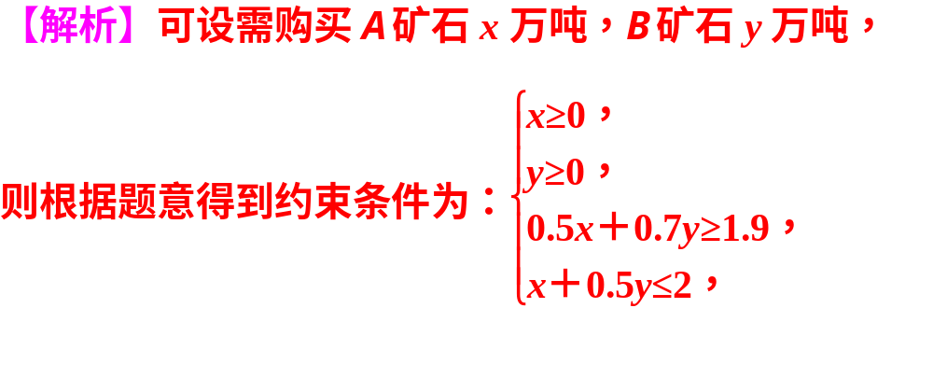
目标函数为z＝3x＋6y，当目标函数经过(1,2)点时目标函数取最小值，最小值为：z_{min}＝3×1＋6×2＝15.

Slide 13
例2 要将两种大小不同的钢板截成A，B，C三种规格,每张钢板可同时截得三种规格的小钢板的块数如下表所示:
规格类型
C规格
A规格
B规格
钢板类型
第一种钢板
2
1
1
第二种钢板
1
2
3
今需要A，B，C三种规格的成品分别15,18,27块，用数学关系式和图形表示上述要求．各截这两种钢板多少张可得所需A，B，C三种规格成品，且使所用钢板张数最少？

Slide 14





【解题关键】列表
A规格
B规格
C规格
张数
第一种钢板
2
1
1
第二种钢板
1
2
3
成品块数

Slide 15
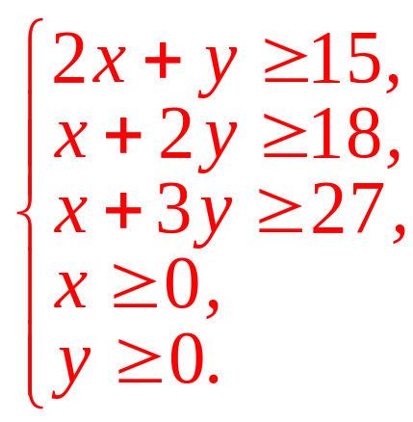

【解析】设需截第一种钢板x张，第二种钢板y张，共需截这两种钢板共z张，则
线性目标函数

Slide 16


y
作出可行域如图所示：
x
O
2x+y=15
x+2y=18
x+3y=27
作出一组平行直线 z=x+y，当直线经过可行域上的点M时，z最小.

Slide 17
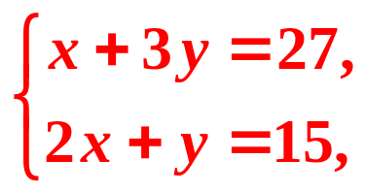
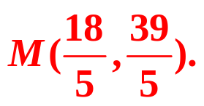
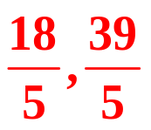
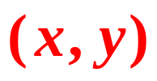
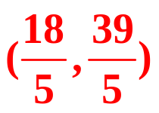


解方程组
得
由于 都不是整数，而此问题中的最优解
中， 必须都是整数，所以点 不是最优解.

Slide 18
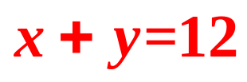
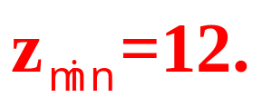
使截距z最小的直线为 ，
经过的整点是B(3,9)和C(4,8)，
它们是最优解.
答：要截得所需三种规格的钢板，且使所截两种钢板张数最小的方法有两种，第一种截法是第一种钢板3张，第二种钢板9张；第二种截法是截第一种钢板4张，第二种钢板8张；两种截法都最少要两种钢板12张.

Slide 19
【变式练习】
两类药片有效成分如下表所示，若要求至少提供12毫克阿司匹林，70毫克小苏打，28毫克可待因，问两类药片最小总数是多少？怎样搭配价格最低？
成分 种类 | 阿司匹林 | 小苏打 | 可待因 | 每片价格(元)
A(毫克/片) | 2 | 5 | 1 | 0.1
B(毫克/片) | 1 | 7 | 6 | 0.2

Slide 20
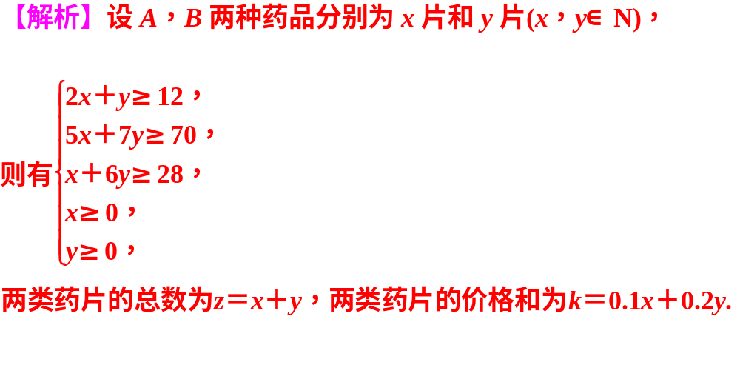

Slide 21
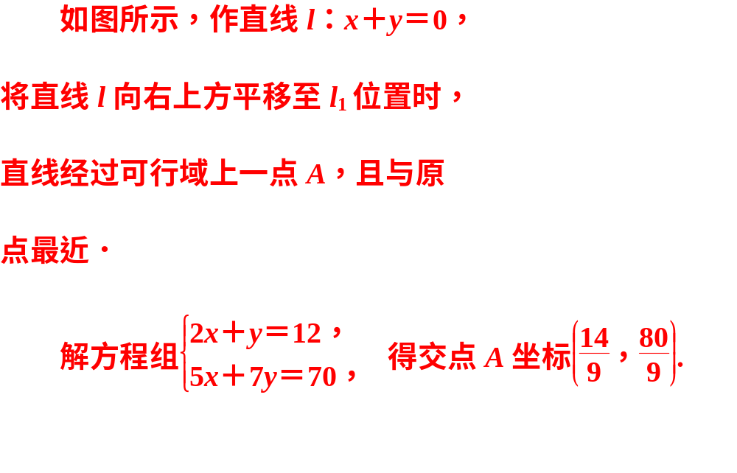
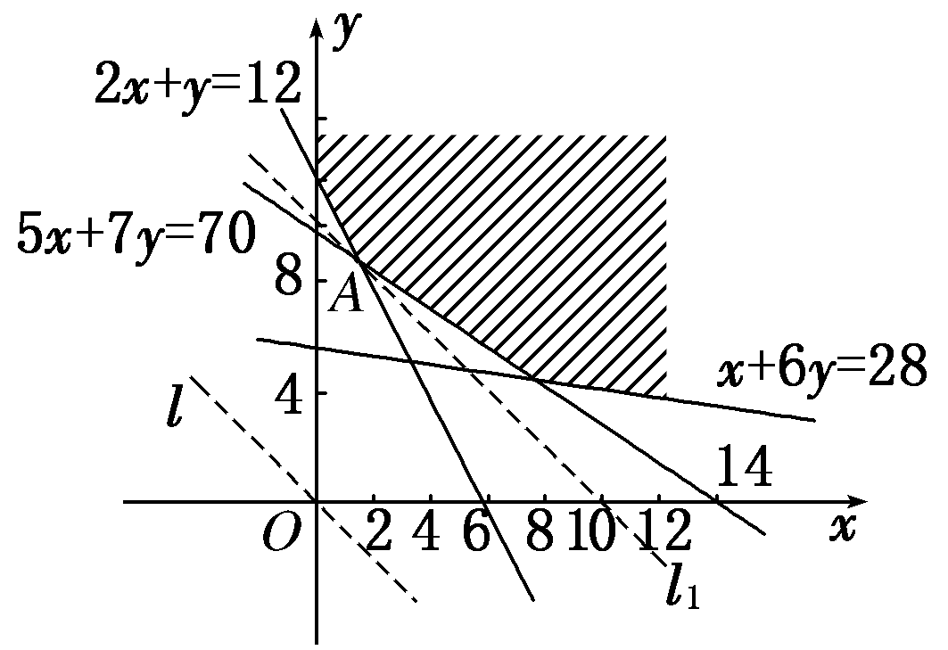

Slide 22
由于A不是整点，因此不是z的最优解，结合图形可知，经过可行域内整点且与原点距离最近的直线是x＋y＝11，经过的整点是(1,10)，(2,9)，(3,8)，
因此z的最小值为11.
药片最小总数为11片．
同理可得，当x＝3，y＝8时，k取最小值1.9，
因此当A类药品3片、B类药品8片时，药品价格最低．

Slide 23
二、效益最佳问题
例3 一个化肥厂生产甲、乙两种混合肥料，生产1车皮甲种肥料的主要原料是磷酸盐4 t、硝酸盐18 t；生产1车皮乙种肥料需要的主要原料是磷酸盐1 t、硝酸盐15 t．现在库存磷酸盐10 t、硝酸盐66 t，在此基础上生产这两种混合肥料.列出满足生产条件的数学关系式，并画出相应的平面区域．若生产1车皮甲种肥料，产生的利润为10 000元；生产1车皮乙种肥料，产生的利润为5 000元.那么分别生产甲、乙两种肥料各多少车皮，能够产生最大的利润？

Slide 24



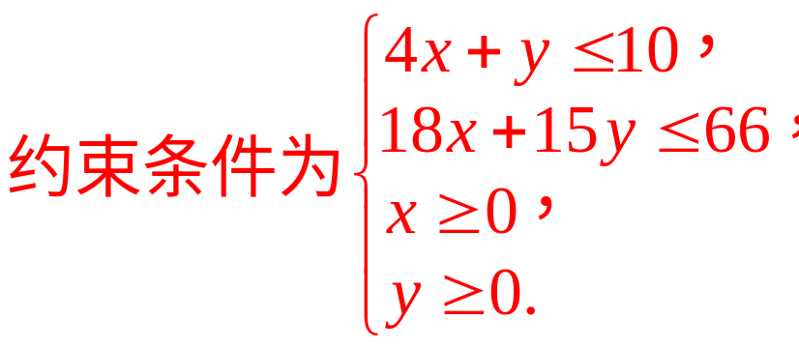
【解题关键】列表
磷酸盐(t)
硝酸盐(t）
车皮数
利润(元)
甲种肥料
4
18
10 000
乙种肥料
1
15
5 000
总吨数
【解析】设生产x车皮甲种肥料、y车皮乙种肥料，能够产生利润z万元，则目标函数为

Slide 25
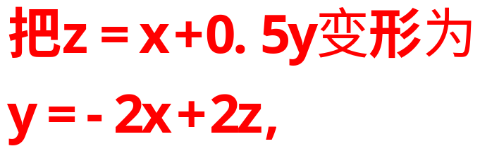




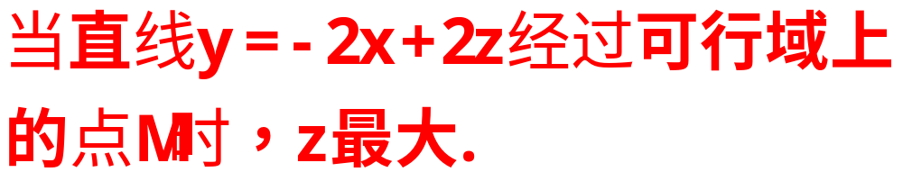

y
作出可行域，
10
8
6
得到斜率为-2，在y轴上的截距为2z，随z变化的一族平行直线.
4
2
O
1
2
3
4
5
x

Slide 26

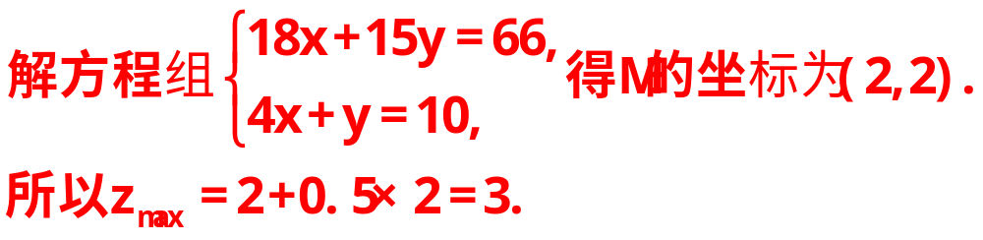

答：生产甲、乙两种肥料各2车皮，能够产生最大利润，最大利润为3万元.

Slide 27
【变式练习】
某工厂生产甲、乙两种产品.已知生产甲种产品
1 t需耗A种矿石10 t、B种矿石5 t、煤4 t；生产
乙种产品1 t需耗A种矿石4 t、B种矿石4 t、煤9 t.
每吨甲种产品的利润是600元，每吨乙种产品的利
润是1 000元. 工厂在生产这两种产品的计划中要
求消耗A种矿石不超过300 t、B种矿石不超过
200 t、煤不超过363 t.甲、乙两种产品应各生产
多少吨，能使利润总额达到最大?

Slide 28
【解题关键】将已知数据列成下表：
甲产品(1 t)
乙产品(1 t)
资源限额(t)
A种矿石(t)
10
4
300
B种矿石(t)
5
4
200
煤(t)
4
9
363
利润(元)
600
1 000

Slide 29
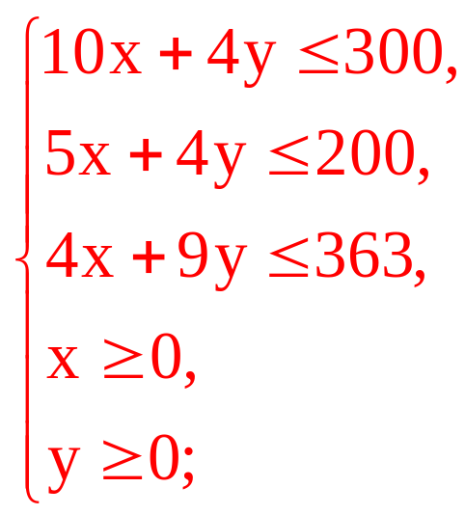
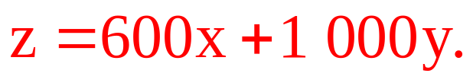
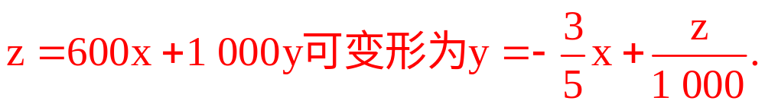
【解析】设生产甲、乙两种产品分别为x t、y t，利润总额为z元，则
作出如图所示的可行域，

Slide 30
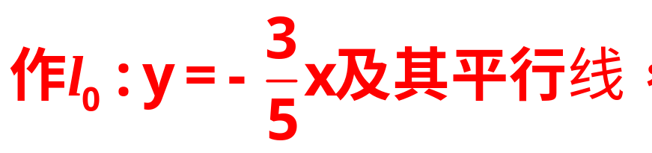
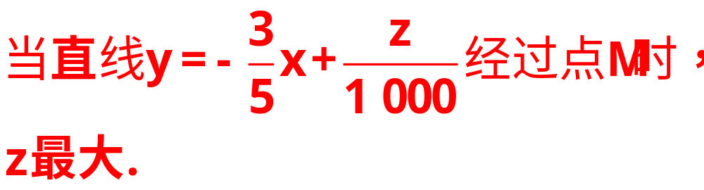





y
10
x
O
10

Slide 31
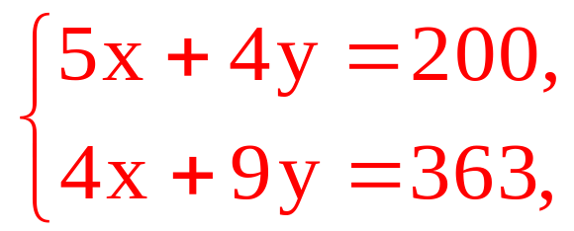

解方程组：
得点
答：甲、乙两种产品应各生产12 t,35 t，能使利润总额达到最大，利润总额最大为42 200元.

Slide 32

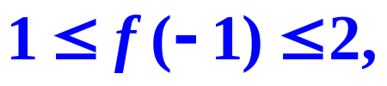
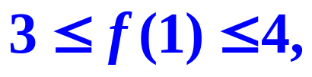

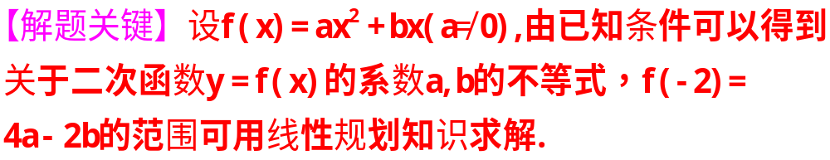
探究点2 利用简单线性规划求变量的范围
例4 若二次函数 的图象过原点，且
求 的范围.

Slide 33
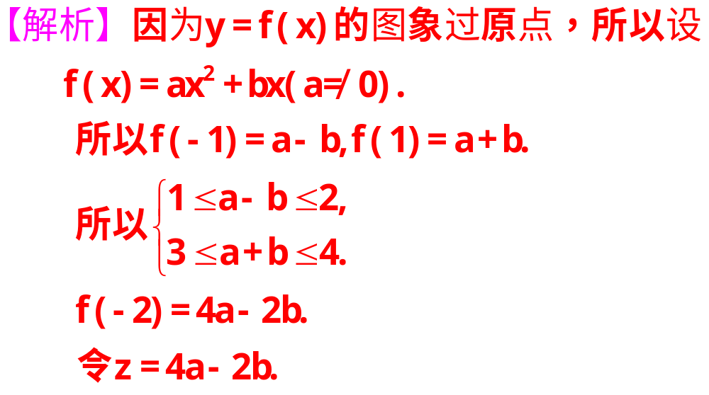
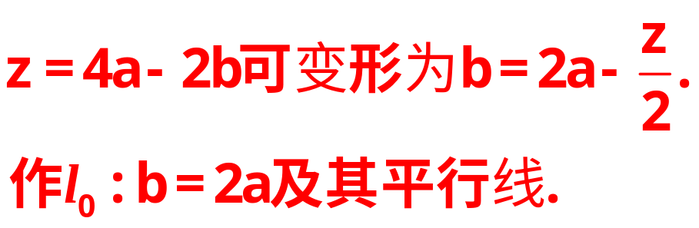
作出如图所示的可行域，

Slide 34



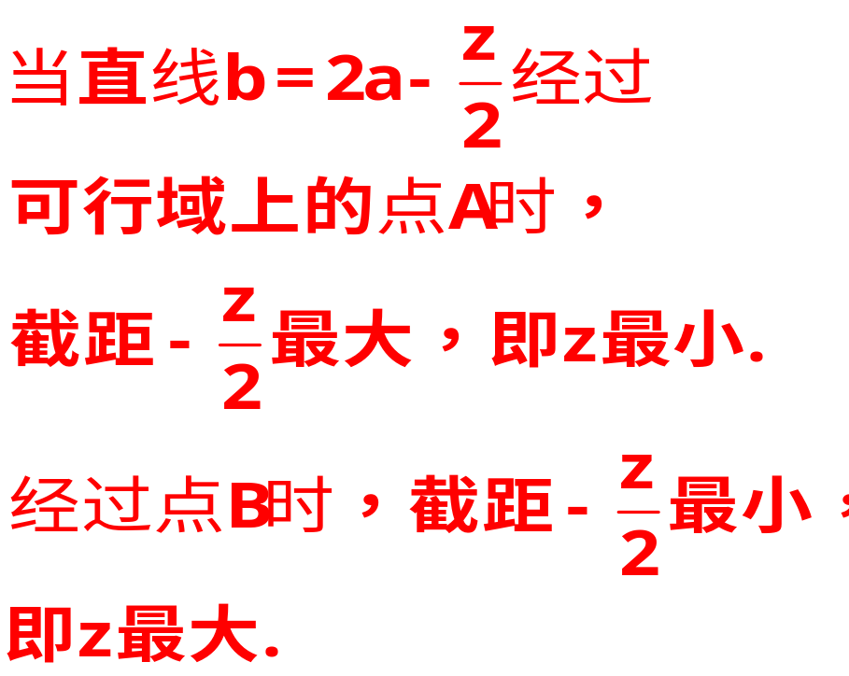











由图可知，

Slide 35

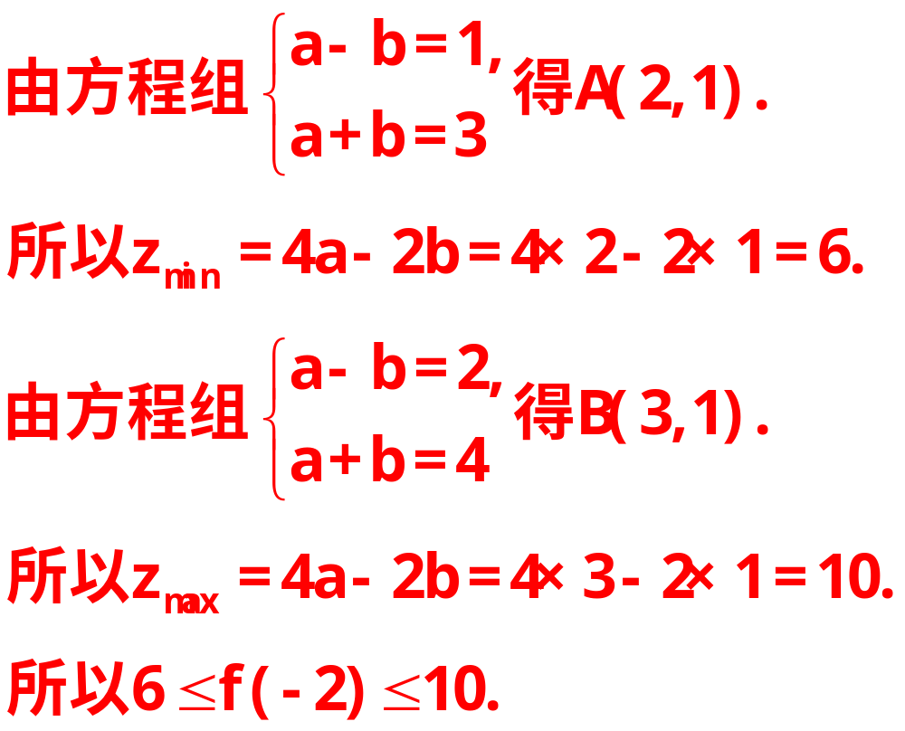

Slide 36

【规律总结】
将求变量范围的问题巧妙地转化为简单的线性规划问题进行求解，减少了失误.

Slide 37
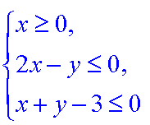
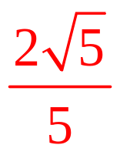
【变式练习】
（2013·北京高考）设D为不等式组
表示的平面区域，区域D上的点与
点（1，0）之间的距离的最小值为___________.

Slide 38

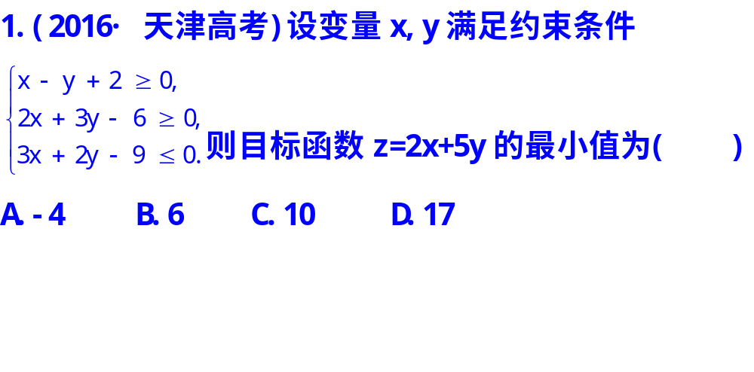
B

Slide 39
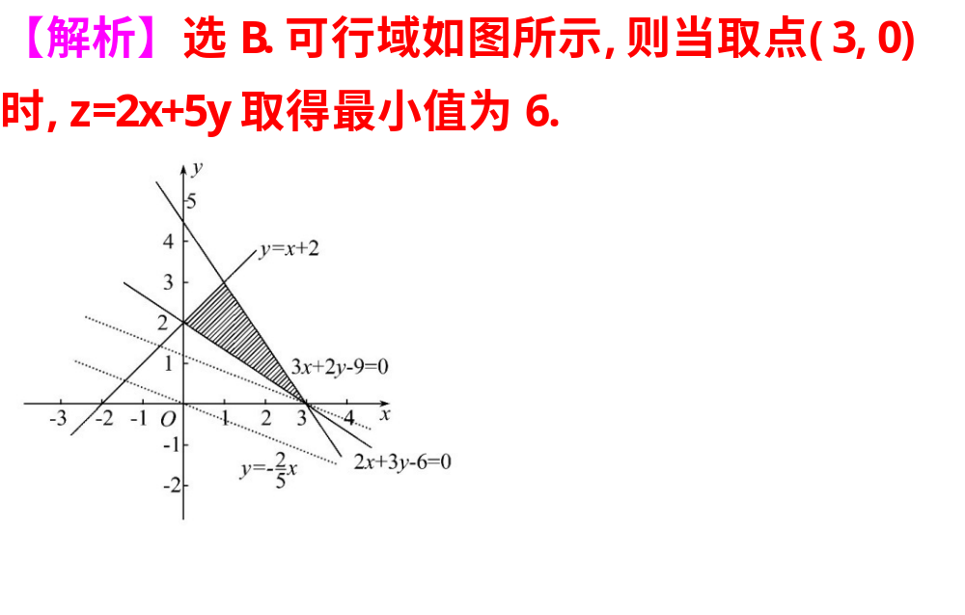

Slide 40
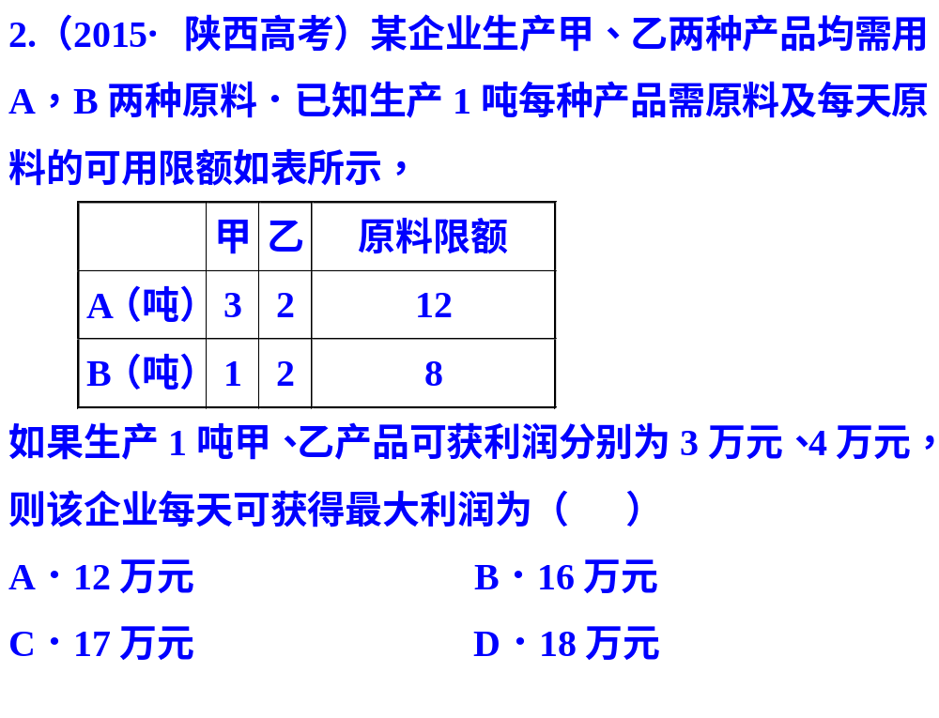
D

Slide 41
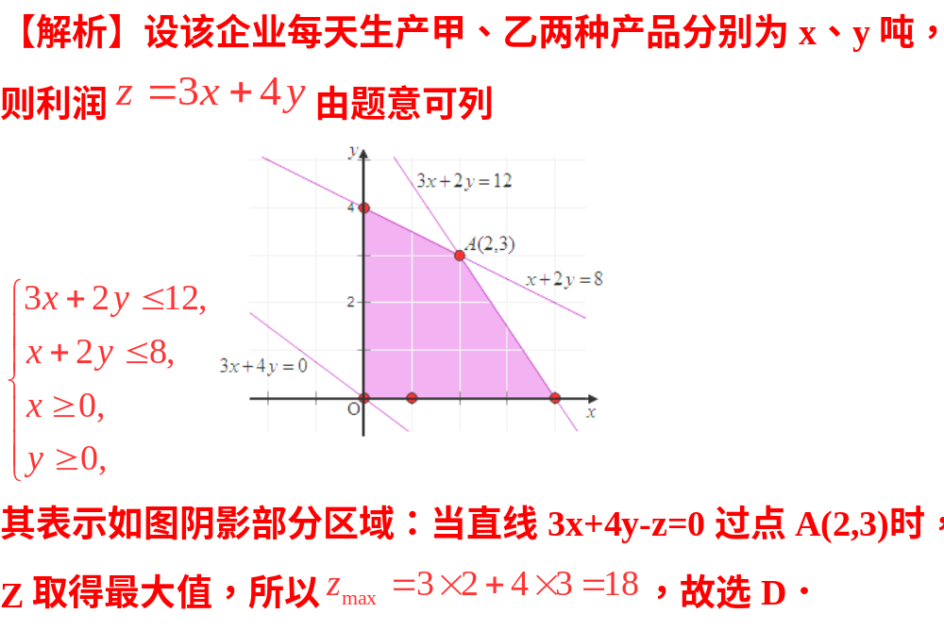

Slide 42
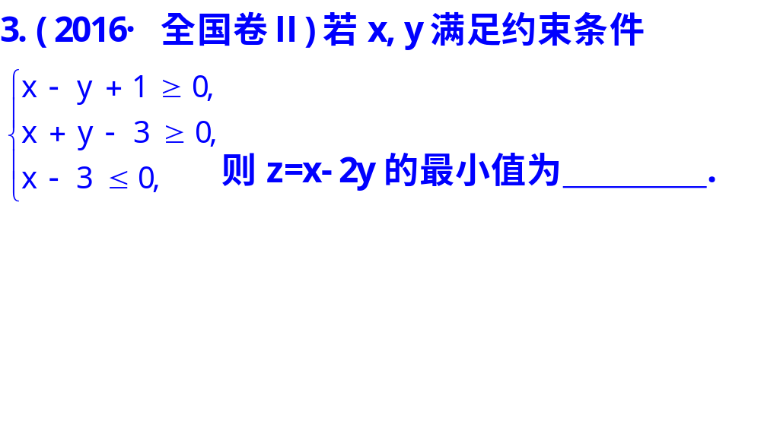
-5

Slide 43
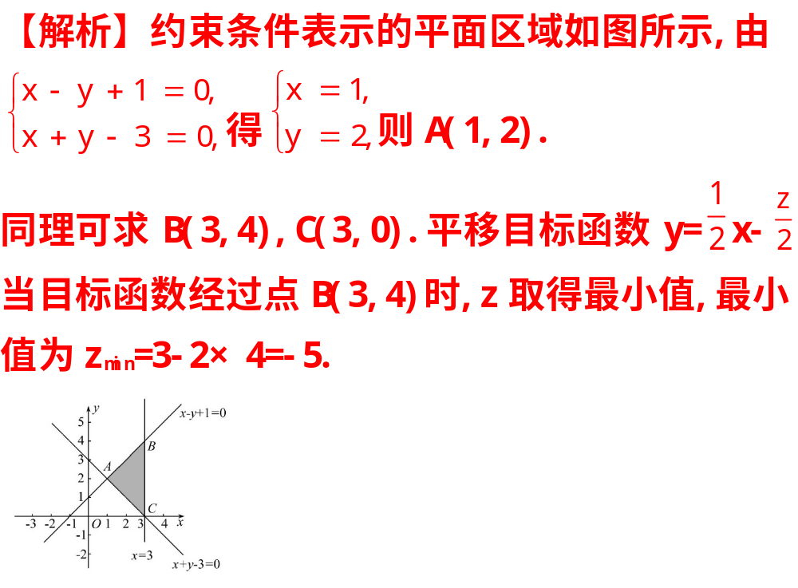

Slide 44
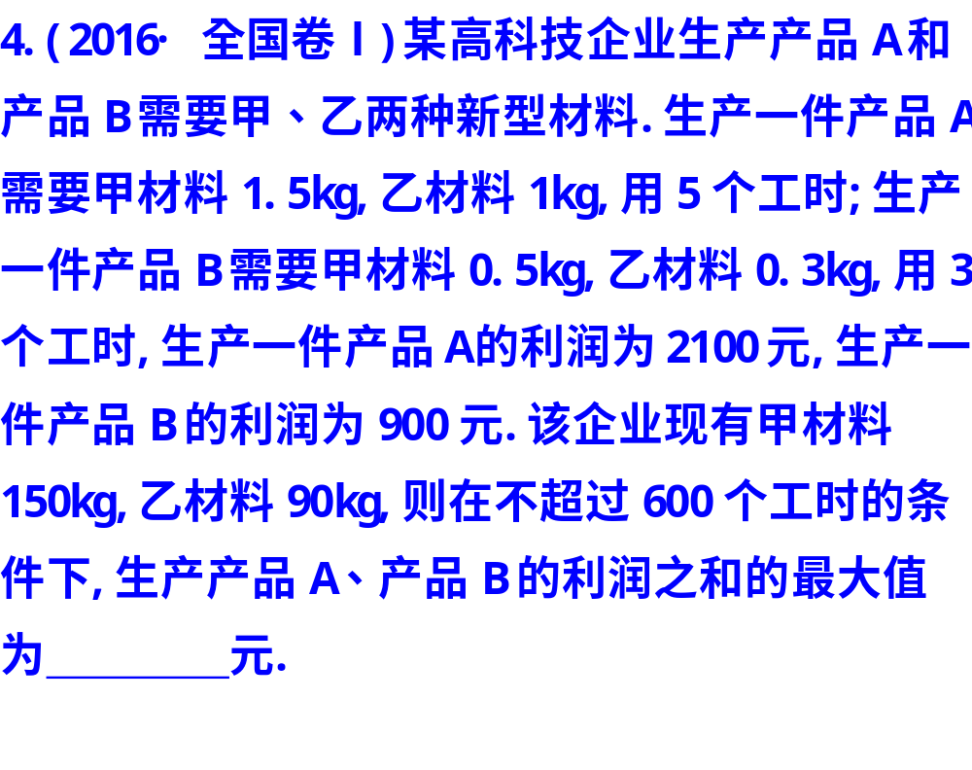
216000

Slide 45
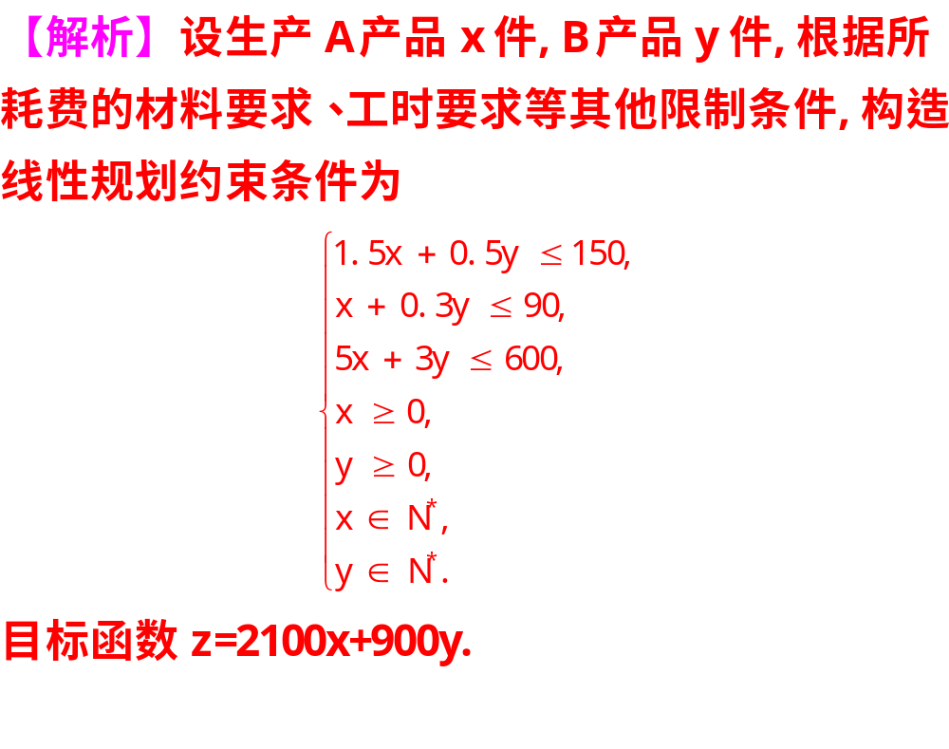

Slide 46
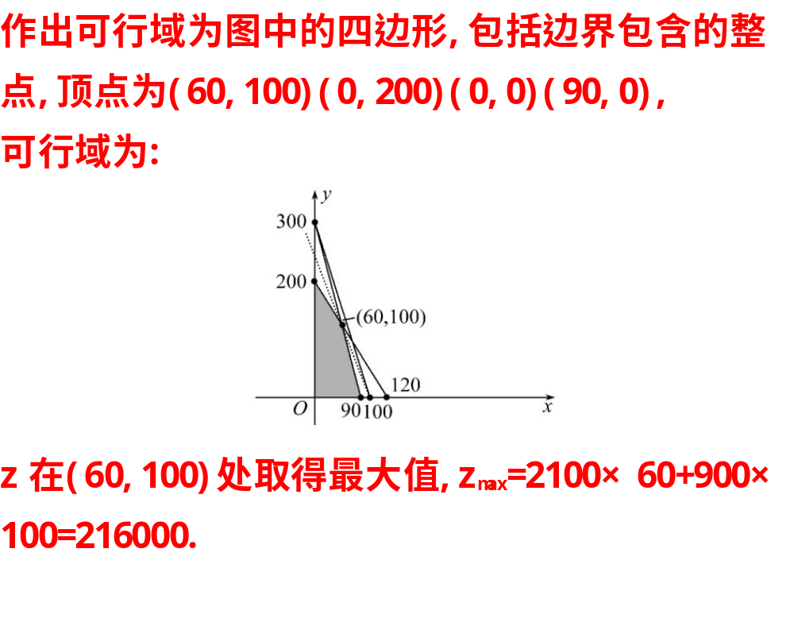

Slide 47

一、利用简单的线性规划解决实际问题的一般步骤：
1.设所求的未知数；
2.列出约束条件；
3.建立目标函数；
4.作出可行域；
5.运用图解法，求出最优解;
6.实际问题需要整数解时，适当调整，确定最优解.
二、利用线性规划知识解决具有限制条件的函数不等式.

